Slide 1

Cyflogau pêl-droedwyr
1
Mae cyflog Rhif 6 hanner cyflog Rhif 3.

Slide 2
Cyflogau pêl-droedwyr
2
Rhif 9 sydd efo’r cyflog mwyaf yn y tîm.

Slide 3
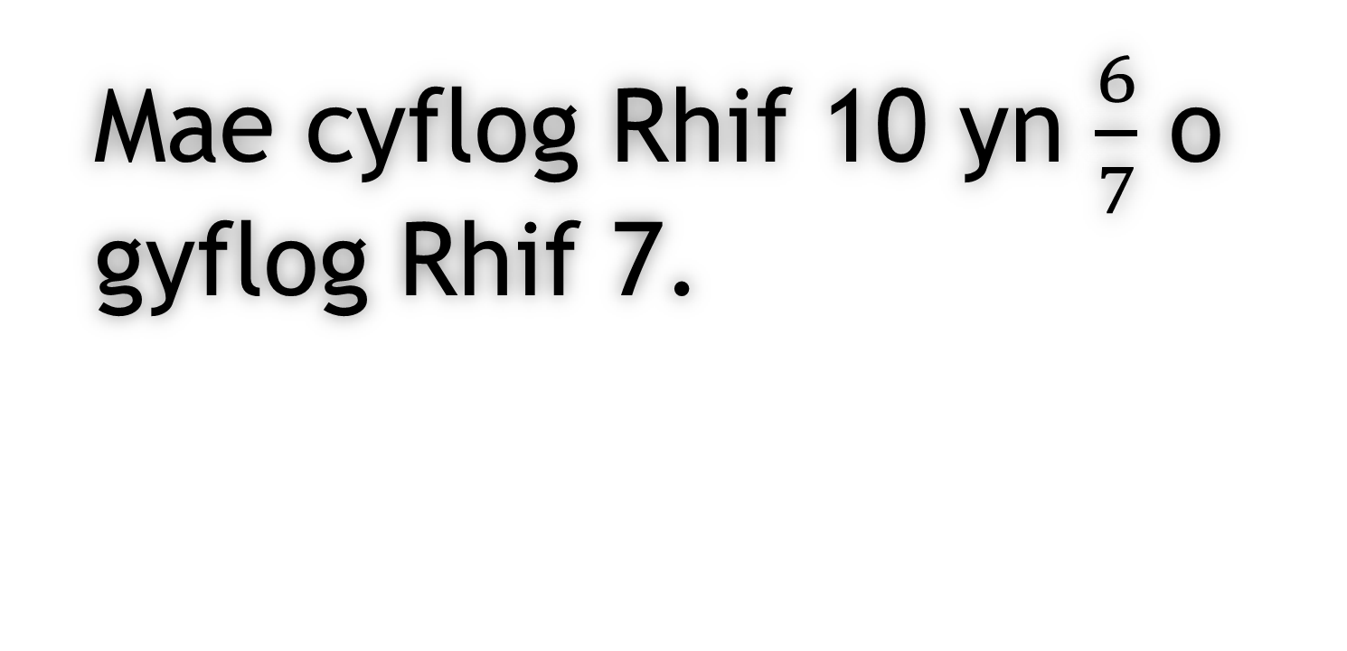
Cyflogau pêl-droedwyr
3
Mae cyflog Rhif 10 yn $\frac{6}{7}$ o gyflog Rhif 7.

Slide 4
Cyflogau pêl-droedwyr
4
Mae bonws o 15% i bob chwaraewr sy’n sgorio gôl mewn gêm.

Slide 5
Cyflogau pêl-droedwyr
5
Cyflog y Rheolwr yw cymedr cyflogau Rhif 8 a Rhif 11.

Slide 6
Cyflogau pêl-droedwyr
6
Mae Rhif 7 yn ennill £8,000 y diwrnod.

Slide 7
Cyflogau pêl-droedwyr
7
Mae 11 chwaraewr mewn tîm pêl-droed.

Slide 8
Cyflogau pêl-droedwyr
8
Os yw’r gôl-geidwad ddim yn ildio gôl mewn gêm, mae’n cael bonws o £5,000.

Slide 9
Cyflogau pêl-droedwyr
9
Mae cyflog Rhif 3 48% o gyflog Rhif 11.

Slide 10
Cyflogau pêl-droedwyr
10
Mae bonws o 40% i unrhyw chwaraewr sy’n sgorio hat-trick mewn gêm.

Slide 11
Cyflogau pêl-droedwyr
11
Yr wythnos yma, enillodd y tîm 2–0.

Slide 12
Cyflogau pêl-droedwyr
12
Eich tasg yw cyfrifo cyflog wythnos yma rheolwr y tîm a phob chwaraewr gychwynodd gêm wythnos yma.

Slide 13
Cyflogau pêl-droedwyr
13
Mae Rhif 5 yn ennill £200 yr awr.

Slide 14
Cyflogau pêl-droedwyr
14
Rhif 11 sydd â’r trydydd cyflog uchaf yn y tîm.

Slide 15
Cyflogau pêl-droedwyr
15
Mae cyflog arferol Rhif 9 ddwbl cyflog arferol y
gôl-geidwad.

Slide 16
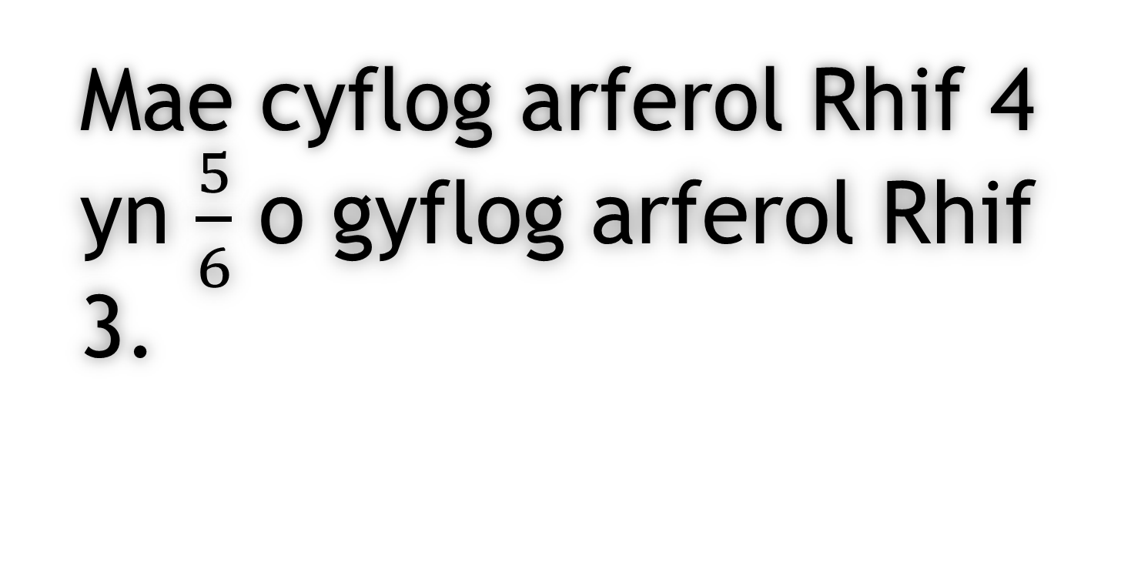
Cyflogau pêl-droedwyr
16
Mae cyflog arferol Rhif 4 yn $\frac{5}{6}$ o gyflog arferol Rhif 3.

Slide 17
Cyflogau pêl-droedwyr
17
Mae un chwaraewr yn y tîm ar yr un cyflog arferol â’r gôl-geidwad.

Slide 18
Cyflogau pêl-droedwyr
18
Mae gwahaniaeth o £2,000 rhwng cyflogau Rhif 10 a Rhif 11.

Slide 19
Cyflogau pêl-droedwyr
19
Dim ond un gêm chwaraeodd y tîm yr wythnos yma.

Slide 20
Cyflogau pêl-droedwyr
20
Mae cyflog Rhif 2 £6,000 yn uwch na’r cyflog isaf.

Slide 21
Cyflogau pêl-droedwyr
21
Y dorf am y gêm ddiwethaf oedd 34,500.

Slide 22
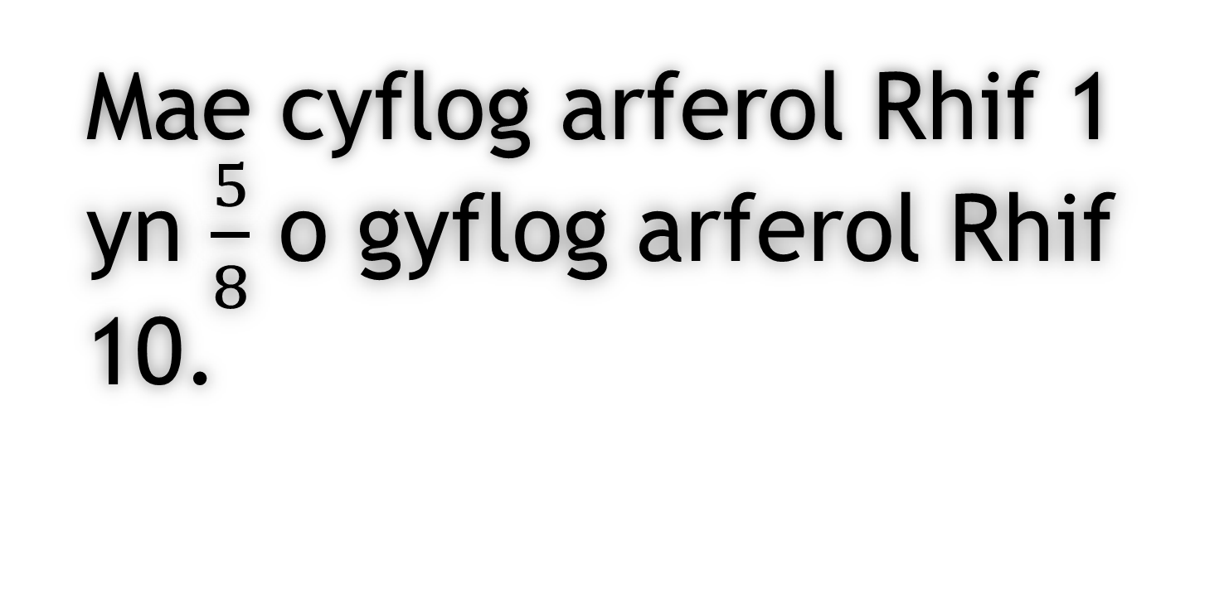
Cyflogau pêl-droedwyr
22
Mae cyflog arferol Rhif 1 yn $\frac{5}{8}$ o gyflog arferol Rhif 10.

Slide 23
Cyflogau pêl-droedwyr
23
Mae’r gair “cyflog” yn golygu “cyflog wythnosol” yn y dasg hwn.

Slide 24
Cyflogau pêl-droedwyr
24
Yn ystod y gêm yr wythnos yma, sgoriodd Rhif 4 a Rhif 9.

Slide 25
Atebion
£30,000 + £5,000 = £35,000
£18,000
£24,000
£20,000 + £3,000 = £23,000
£33,600
£12,000
£56,000
£30,000
£60,000 + £9,000 = £69,000
£48,000
£50,000
Rheolwr £40,000

